Slide 1
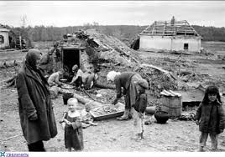
Дети войны нашей деревни
Дети войны, вы детства не знали. Ужас тех лет от бомбёжек в глазах. В страхе вы жили. Не все выживали. Горечь-полынь и сейчас на губах.
Выполнила:
Ю.И.Пономарева

Slide 2
Туйматова Елизавета Егоровна
Родилась 17 августа 1935 года в деревне Варавай Старозятцинского района. К началу войны в семье было трое детей. Отца взяли на фронт в 1941 году и вскоре он погиб. Мать – инвалид детства. В доме был холод и голод. От полного истощения один из братьев Елизаветы Егоровны чуть не умер. Нечего было надеть, обуть, даже постелить, чтоб поспать: мать все продавала и выменивала на хлеб.

Slide 3
Башорина Нина Михайловна
Нина Михайловна родилась 28 февраля 1936 года в деревне Алгазы в многодетной семье (семеро детей). Очень тяжело жилось семье в военные и первые послевоенные годы.
Нина Михайловна помогала по дому: готовила еду для всей семьи, собирала травы, липовую кору, которую мололи, добавляли к муке и пекли такой суррогатный хлеб. Став постарше, Нина Михайловна жала в поле, дергала лен, ставила снопы и помогала на обмолоте зерна, пряла льняную паклю, из этих ниток шили одежду, которая нисколько не грела. Все дети в семье выросли, получили образование.

Slide 4
Костицыны Валентина Максимовна и Владимир Андреевич
Валентина Максимовна родилась 27 декабря 1938 года в деревне Митенки Чеканского сельского Совета Старозятцинского района. Мать работала в колхозе на свиноферме, и Валентина Максимовна с 5 лет уже ей помогала пасти свиней, наливала воду из колодца в колоды, чтоб напоить свиней.
В 1958 году познакомилась с молодым красивым Владимиром. Знакомство произошло на свадьбе его сестры, а вскоре и свою свадьбу сыграли.

Slide 5
Чупина Людмила Петровна
Родилась 6 июня 1936 года в деревне Байдалино Ярского района в многодетной семье (6 детей). Людмила вместе с другими детьми работала в поле на прополке, на уборке сена, на сортировке зерна, вязали снопы. Было и голодно. По весне собирали мороженую, иногда гнилую картошку, готовили из нее еду. Собирали травы (крапиву, лебеду, пестики), чтоб добавить к муке, выпекая хлеб. Хлеб получался жестким, темным, разваливающимся.

Slide 6
Пономарева Ольга Павловна
Родилась 4 февраля 1940 года в деревне Лозо-Ворцы. В семье было 4 детей. Детство пришлось на тяжелые годы Великой Отечественной войны. В августе 1941 года ушел на фронт отец, Байкузин Павел Петрович. Дети, как могли, помогали матери. Постоянно хотели есть: собирали на поле мороженую, часто гнилую картошку, пекли лепешки, собирали горох, пиканы, горькую редьку. В начальную школу Ольга Павловна пошла с опозданием на год: не было даже нормальной одежды.

Slide 7
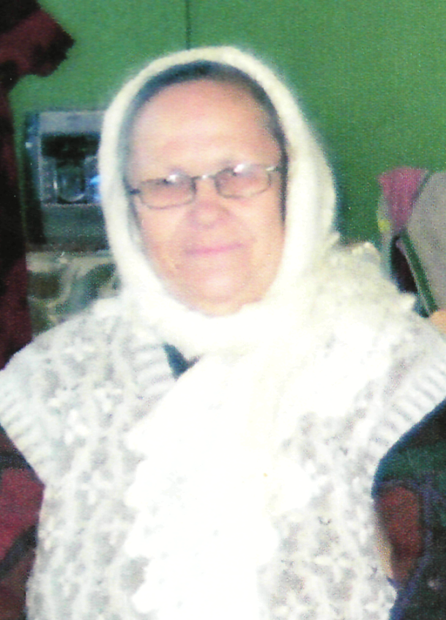
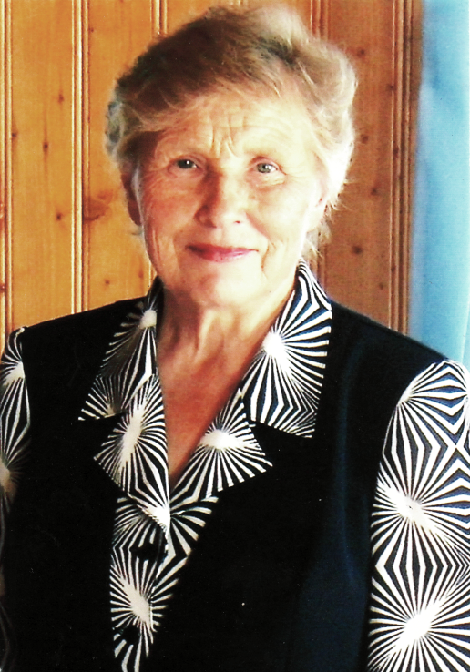

Slide 8
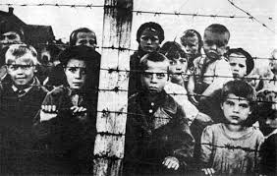
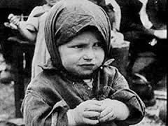
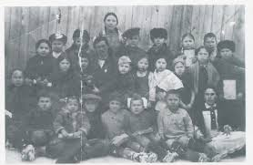
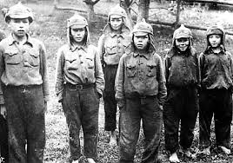
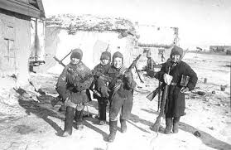

Slide 9
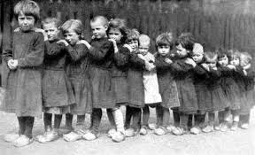
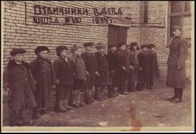

Slide 10
Спасибо за внимание

